Slide 1

Музыкально – обогащенная развивающая среда во второй младшей группе ДОУ
Работу выполнила
Скиба Алла Владимировна воспитатель МДОУ «Таврический детский сад №1 «Солнышко»

Slide 2
Музыкальное развитие очень важно для любого ребенка. Оно способствует целостному формированию личности ребенка. Во время слушания музыки происходит развитие центральной нервной системы, мышечного аппарата, облегчается процесс социализации, развивается художественное мышление, чувство прекрасного. Музыкальное развитие ребенка обусловлено не только занятиями с педагогом, но и возможностью самостоятельно играть, экспериментировать с музыкальными игрушками, свободно заниматься творческим музицировани­ем. Самостоятельная творческая деятельность ребенка возможна при условии создания специ­альной предметно-развивающей среды. Хорошо организованная музыкальная среда способствует поддержанию эмоционального благополучия де­тей и их эстетическому развитию.
Необходимы оригинальность, простота, привлекательность, доступность, а также доста­точное количество ассортимента инструментов, дидактических пособий, демонстрационного материала, атрибутов и т.д.

Slide 3
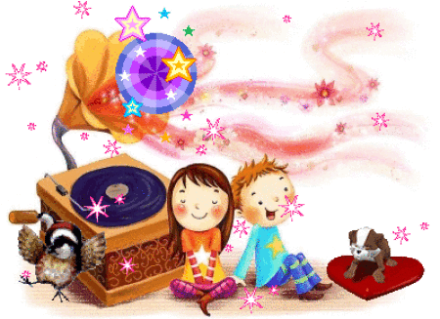
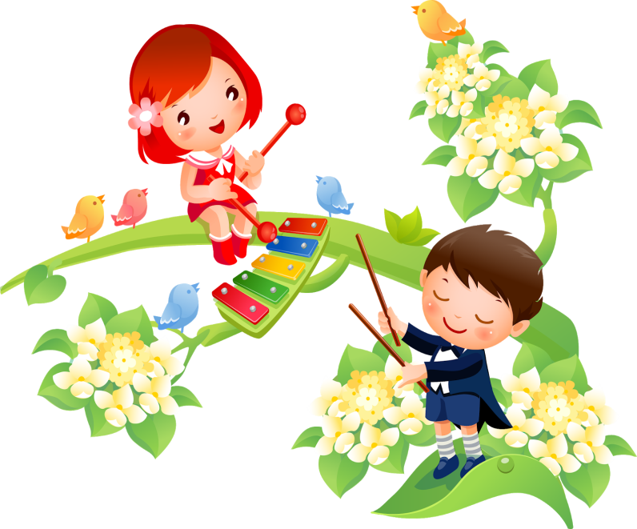
Музыкальная предметно-развивающая среда в ДОУ организуется по трем основным блокам:
1.Восприятие музыки
2. Воспроизведение музыки
3. Музыкально – творческая деятельность

Slide 4
При создании музыкальных зон в ДОУ рекомендуется продумать:
1.Целесообразность размещения зоны, доступность оборудования для детей, хранение.
2.Разнообразие оборудования.
3.Учет возрастных особенностей детей.
4.Эстетическое оформление музыкальной зоны и пособий, находящихся там.
5.Возможность переноса оборудования в другие места.

Slide 5
Музыкальный зал - среда эстетического развития, место постоянного общения ребенка с музыкой. Простор, яркость, красочность создают уют торжественной обстановки. Развивающая среда музыкального зала ДОУ по содержанию должна соответствовать реализуемым программам, по насыщенности и разнообразию обеспечивать занятость каждого ребенка, эмоциональное благополучие и психологическую комфортность и соответствовать принципам построения предметно-развивающей среды: дистанции, позиции при взаимодействии; активности, самостоятельности, творчества; стабильности - динамичности; эмоциональности, индивидуальной комфортности и эмоционального благополучия каждого ребенка и взрослого; сочетание привычных и неординарных элементов в эстетической организации среды.

Slide 6
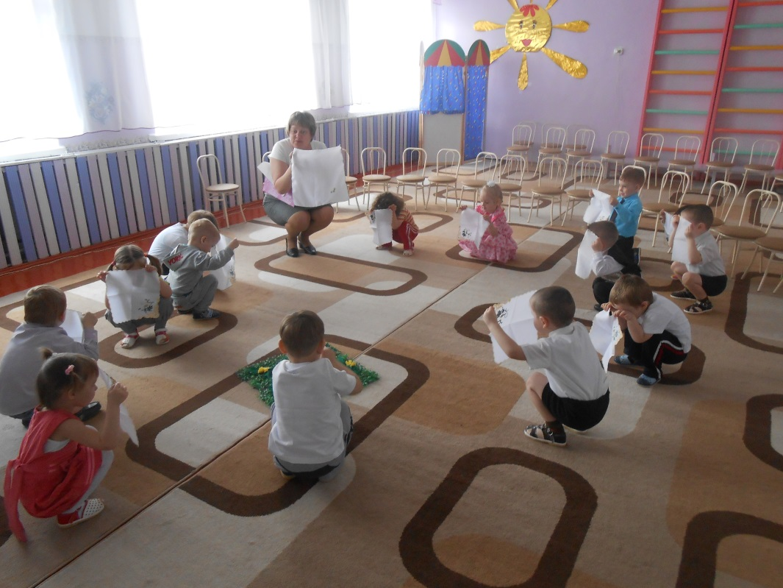
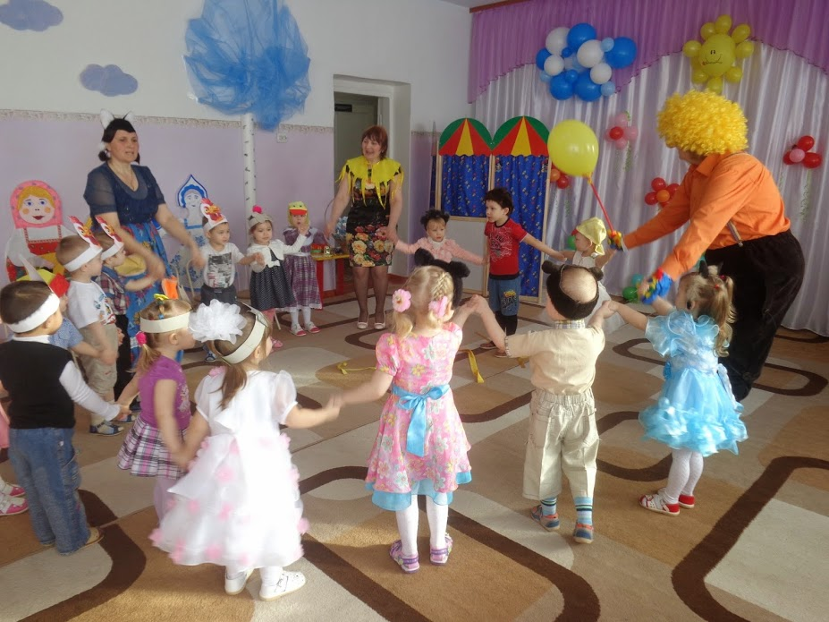
Игры с платочком
2 младшая группа
«Весенний хоровод»
2 младшая группа

Slide 7
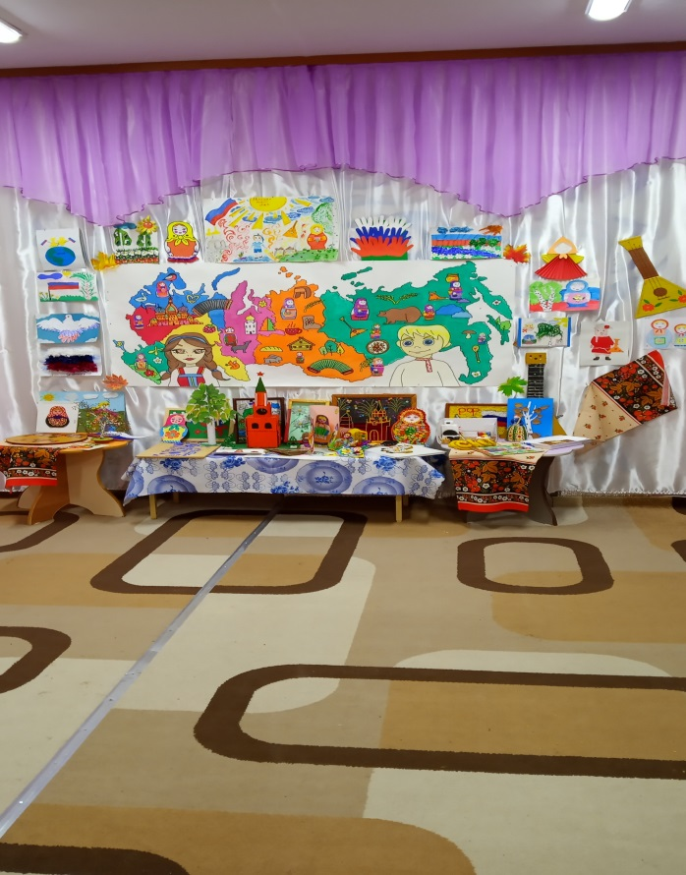
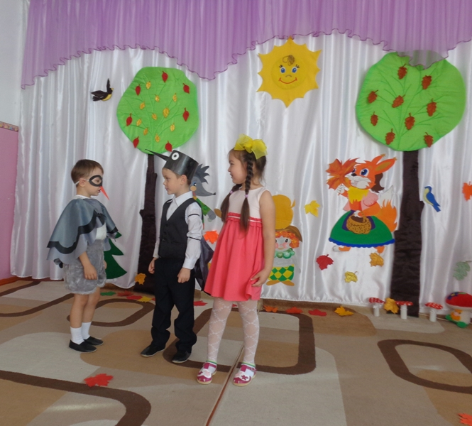
Художественно-эстетическая развивающая среда и оформление музыкального зала должна отвечать содержанию проводимого в нем праздника, способствовать развитию у детей художественно-эстетического вкуса, а также создавать у всех радостное настроение и, предвосхищать событие. Особенностью развивающей предметно-пространственной среды в музыкальном зале является стационарная выставка детских рисунков, отражающая событийную тематику ДОУ.
Оформление музыкального зала к праздникам
«Осеннее путешествие»
и
«День народного единства»

Slide 8
Оснащение музыкального зала
Библиотека методической , нотной и периодической литературы
Музыкально-дидактические игры
Акустическая стереосистема
Ноутбук
Микрофон
Стационарный мультипроектор
Экран
Фортепиано
Разнообразные детские музыкальные инструменты
Подборка СD-дисков с музыкальными произведениями и дидактическими играми
Демонстрационные игрушки
Различные виды театров
Стационарная и переносная ширмы для кукольного театра
Детские, взрослые танцевальные и театральные костюмы
Театральные маски
Раздаточный материал (погремушки, платочки, ленты, султанчики, флажки и др,)
Атрибуты, декорации для театральных постановок
Атрибуты для оформления музыкального зала к праздникам
Детские и взрослые стулья
Стол музыкального руководителя
Информационный стенд «Музыкальная мозаика»

Slide 9
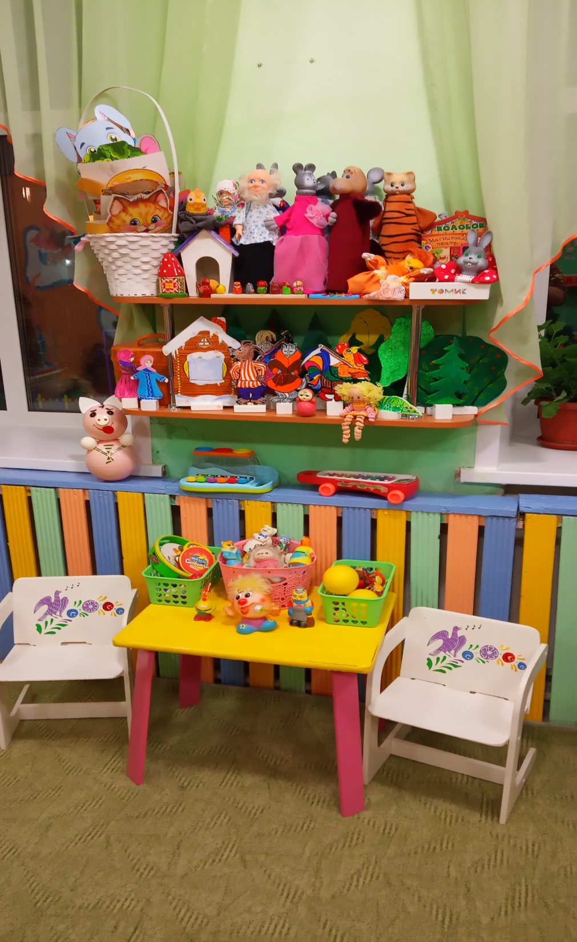
Оснащение групповой комнаты
Различные виды театров
Детские театральные костюмы
Музыкальный уголок (детские музыкальные инструменты, музыкально – дидактические игры, портреты композиторов, музыкальные игрушки, альбомы с иллюстрациями по мотивам пройденного репертуара и др.)
Звуковоспроизводящее устройство музыкальный уголок 2 младшей группы

Slide 10
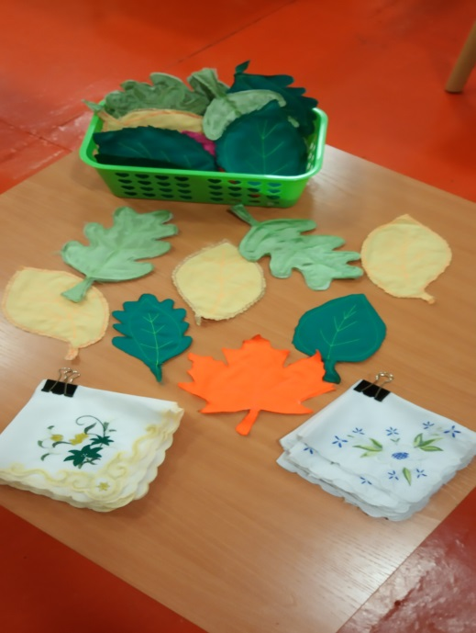
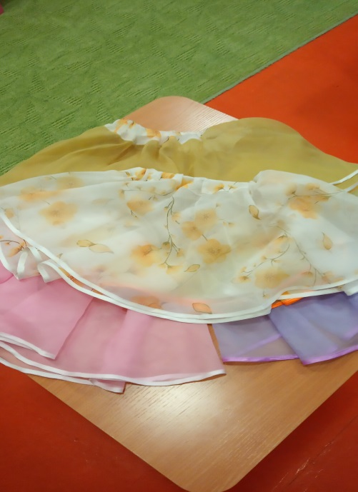
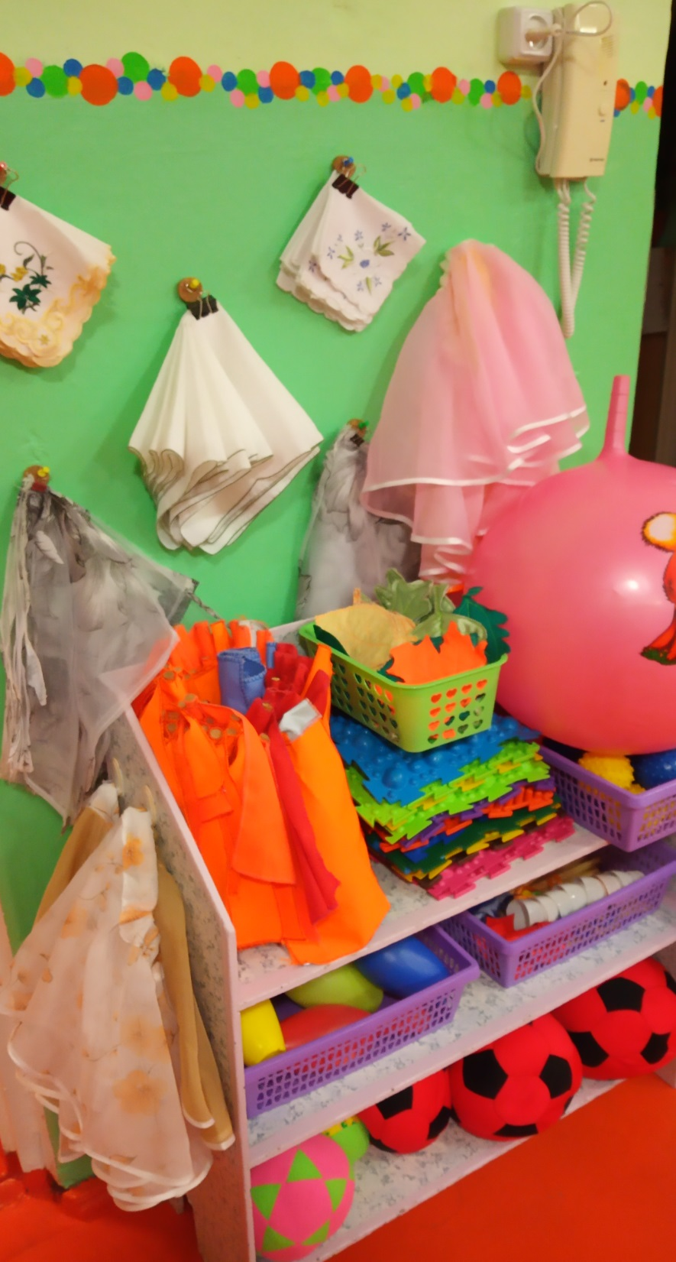
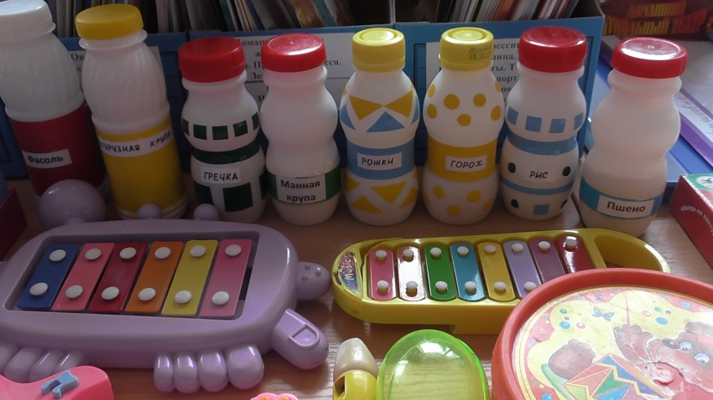
Платочки, листочки, ленты, юбки размещены в спортивном уголке (используются и на музыкальных занятиях; изготовлены родителями)
Самостоятельно изготовленные игрушки – шумелки
(с манной крупой, гречей, рисом, горохом)

Slide 11
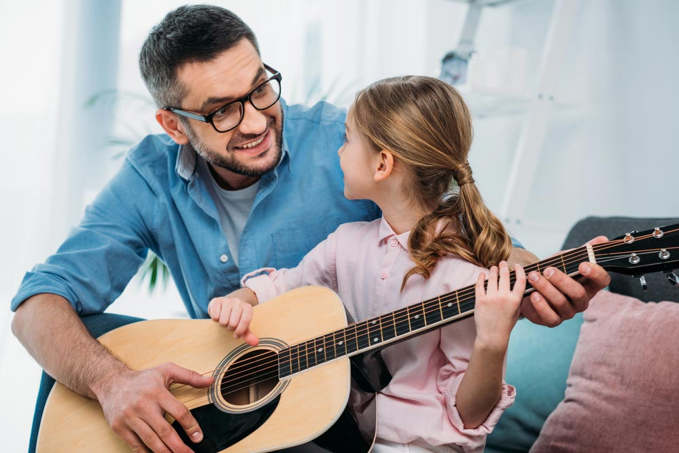
Оснащение раздевальной комнаты
Информационный уголок
Наглядно-информационный материал
(Стенды, консультации, буклеты, плакаты для родителей)

Slide 12
Классификация оборудования для музыкальных зон:
1.Материал для творческих сюжетно-ролевых игр — мягкие игрушки, иллюстрации, бутафор­ские музыкальные инструменты, пособия типа лото и т.п. (бутафорские музыкальные игрушки предназначаются для создания игровой ситуации, при которой дети, фантазируя, представляют себя музыкантами.
2.Детские музыкальные игрушки и инструменты для творческого музицирования:
· с хроматическим рядом, диатоническим пентатоническим рядом
(пианино, металлофон, аккордеон, флейта и др.);
· с фиксированной мелодией (шарманки, ор­ганчики);
· с одним фиксированным звуком (дудки):
· шумовые (бубны, погремушки, барабаны, маракасы и др.)
3.Музыкально-дидактические игры и пособия: нотное лото, нотный стан, лесенка, геометрические фигуры для условного обозначе­ния частей произведения и др. Эти пособия используются для развития сенсорных музы­кальных способностей, знакомства с элемен­тами нотой грамоты
( по пособию Н. А. Ветлугиной «Музыкальный букварь»).
4. Аудиовизуальные пособия: диапозитивы, компакт-диски, фонограммы, аудио и видео­кассеты, видеодиски).

Slide 13
Перечень материалов для детей от 2,5 до 4 лет
(1 и 2-я младшие группы):
•куклы- неваляшки;
•образные музыкальные «поющие» или «тан­цующие» игрушки (петушок, котик, зайка и т.п.);
•игрушки-инструменты с фиксированным звуком — органчики, шарманки;
• игрушки-инструменты со звуком неопреде­ленной высоты: погремушки, колокольчики, бубен, барабан;
• набор неозвученных образных инструментов (гармошки, дудочки, балалайки и т.д.);
•атрибуты к музыкальным подвижным играм;
•флажки, султанчики, платочки, яркие ленточ­ки с колечками, погремушки, осенние листоч­ки, снежинки и т.п. для детского танцевально­го творчества (по сезонам);
•ширма настольная с перчаточными игрушками;
•магнитофон и набор программных аудиоза­писей;
•поющие и двигающиеся игрушки;
•музыкальные картинки к песням, которые мо­гут быть выполнены на кубе и в виде большо­го альбома или отдельные красочные иллюс­трации.

Slide 14
Соблюдение принципов организации музыкальной предметно-развивающей среды, целесообразность, системность, креативность специалистов помогают добиться высоких результатов в певческих, ритмических, игровых навыках детей, способствует формированию у дошкольников интереса к музыке, развитию творческих способностей и формирует музыкальный вкус и начала музыкальной культуры.

Slide 15
На следующих слайдах представлен фотоотчет по проекту
«Классическая музыка для детей», проведенному в МДОУ «Таврический детский сад №1 «Солнышко».
В рамках проекта был проведен цикл мероприятий: посещение и занятия в музыкальной школе; рисование акварелью и гуашью под классическую музыку; совместное с родителями изготовление бутафорских музыкальных инструментов (скрипки, гитары, балалайки, барабаны, пианино), а также различных «шумелок»; выставка работ; итоговое мероприятие – театрализация – музыкальный спектакль «Апрелечка».
В проекте участвовали дети средней, старшей и подготовительной групп.

Slide 16
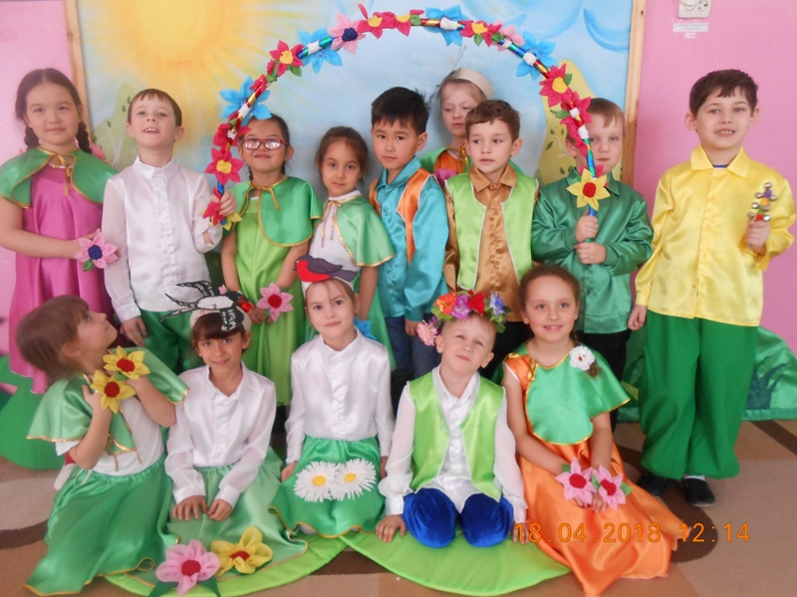
Герои музыкального спектакля «Апрелечка» цветы и травинки (дети старшей и подготовительной групп)

Slide 17
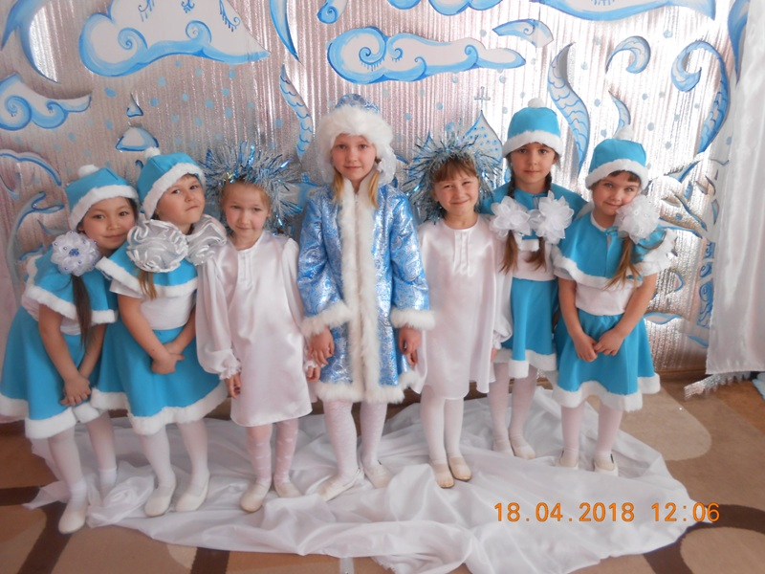
Герои музыкального спектакля «Апрелечка» снежинки и льдинки (дети старшей группы)

Slide 18
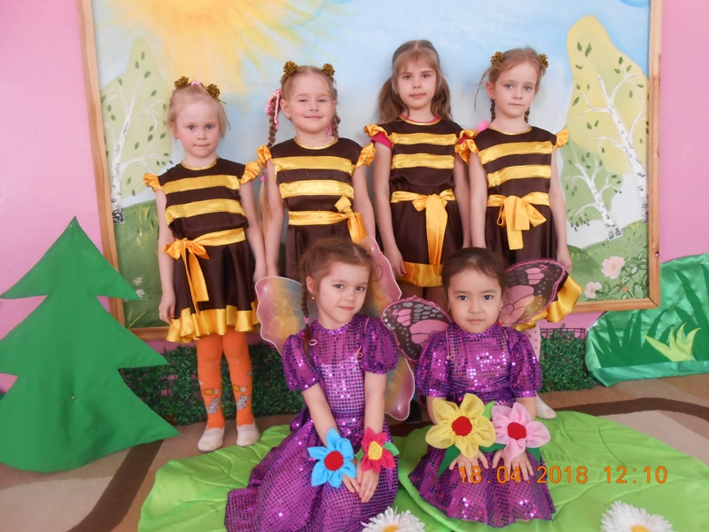
Герои музыкального спектакля «Апрелечка» пчелки и бабочки
(дети средней группы)

Slide 19
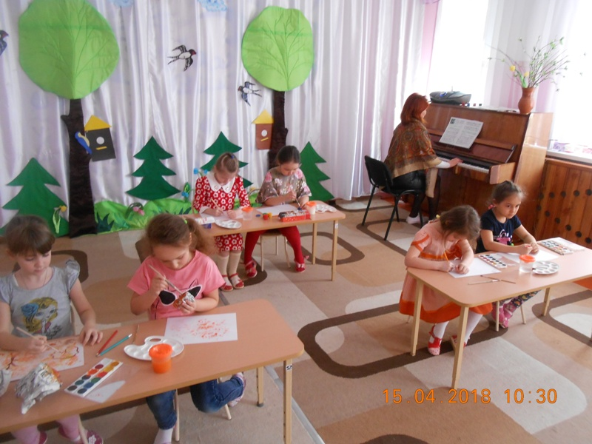
Рисование под классическую музыку (дети подготовительной группы)

Slide 20
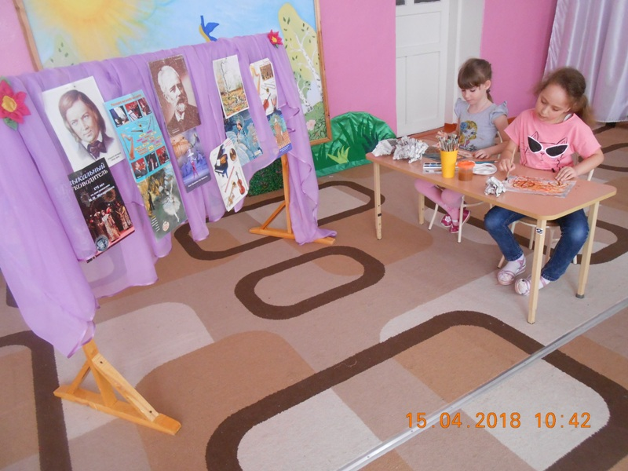
Рисование под классическую музыку ( дети подготовительной группы)

Slide 21
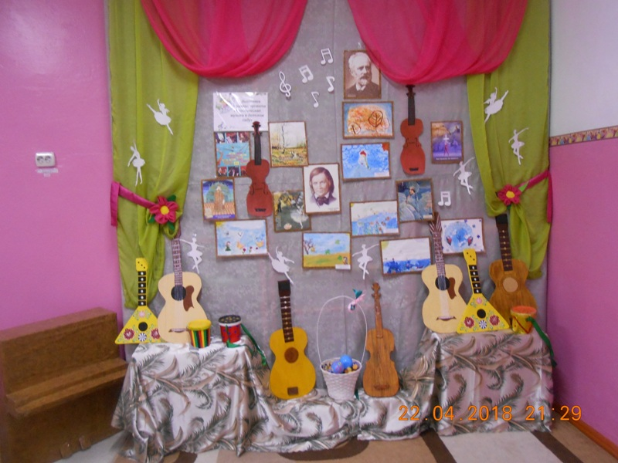
Выставка работ проекта «Классическая музыка для детей»
(средняя, старшая, подготовительная группы)

Slide 22
Спасибо за внимание!

